Slide 1
Οι Εφαρμογές της τεχνολογίας στην Αστρονομία
Δαμιανίδου Ε,Ελεύθερας Α,Καραγεωργίου Β,
Καραγιαννίδου Μ,Μαντόπουλος Α,Ιονίδου Λ
Σχολικό έτος 2012-2013
Αριστοτέλειο Κολλέγιο
Ερευνιτικη Εργασία Ά τριμήνου
Υπευθ. Καθηγητές:Κοκκίνου Ε,Παπαχρήστου Μ

Slide 2
Εισαγωγή
O στόχος
Η διεύρηνση των γνώσεών μας στο κατά πόσο ο κόσμος γνωρίζει για τις εξειδικευμένες τεχνολογίες στον τομέα της Αστρονομίας.
Πιο χρήσιμα και βασικά μέσα
Οι πύραυλοι
οι δορυφόροι
τα τηλεσκόπια
τα ρομπότ-ανιχνευτές
Αναφορά στο Curiosity,πιο σύγχρονο ρομπότ

Slide 3
Συνέντευξη από καθηγητή του Α.Π.Θ
Διαδικτυακές Πηγές
Βασικότερα Μέσα Τεχνολογίας Στην Αστρονομία
Ερωτηματολόγιο
Διαπίστωση Βασικών Γνώσεων
Δορυφόροι
Curiosity

Slide 4
Αποτελέσματα
ΠΥΡΑΥΛΟΙ
ΤΗΛΕΣΚΟΠΙΑ
ΔΟΡΥΦΟΡΟΙ
ΡΟΜΠΟΤ – ΑΝΙΧΝΕΥΤΕΣ
ΕΡΩΤΗΜΑΤΟΛΟΓΙΑ
ΣΥΝΕΝΤΕΥΞΗ

Slide 5
ΕΡΩΤΗΜΑΤΟΛΟΓΙΑ
Γνωρίζετε εάν υπάρχουν δορυφόροι που καταγράφουν τις κινήσεις της ατμόσφαιρας της Γης
Τι είναι το Curiosity;
Ένα είδος δορυφόρου είναι;

Slide 6
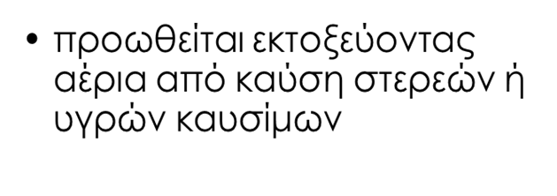
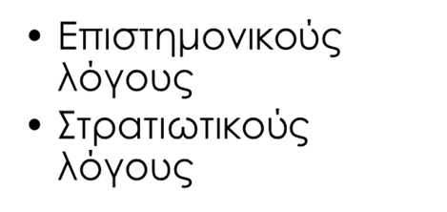
ΠΥΡΑΥΛΟΙ
Είναι σώμα
Χρησιμο-ποιούνται
Διηπειρωτικοί βαλλιστικοί πύραυλοι

Slide 7
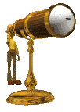
ΤΗΛΕΣΚΟΠΙΑ
Το τηλεσκόπιο είναι ένα όργανο,μας βοηθά στην παρακολούθηση και στην επεξεργασία μακρινών αντικειμένων
Οπτικά,ραδιοτηλεσκόπια,τηλεσκόπια σωματιδίων υψηλής ενέργειας και τηλεσκόπιο βαρυτικού κύματος
Εστιακός λόγος,προσοφθάλμιους φακούς,μηχανικά χαρακτηριστικά,τύπος βάσεως

Slide 8
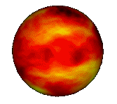
Είναι διαστημικά οχήματα, που τίθενται σε τροχιά γύρω από τη Γη και συλλέγουν εικόνες και στοιχεία του πλανήτη μας.
Ειδικά εξοπλισμένα,
μπορούν να χαρτογραφούν
Οι δορυφόροι γεωλογικών ερευνών, χρησιμοποιούνται για τον εντοπισμό ορυκτών κοιτασμάτων, την παρατήρηση γεωλογικών σχηματισμών, για τη συλλογή σεισμολογικών δεδομένων
Αστρονομικές παρατηρήσεις,
μετεωρολογικές προβλέψεις, διεξάγονται οι τηλεπικοινωνίες, η ναυσιπλοΐα, η κατασκόπευση στρατηγικών στόχων
ΔΟΡΥΦΟΡΟΙ

Slide 9
Εξερεύνηση άλλων ουράνιων σωμάτων
Ακοή Αφή Όραση
Η δύναμη,ο χρόνος επαφής, η επανάληψη,η επιφάνεια επαφής
ΡΟΜΠΟΤ – ΑΝΙΧΝΕΥΤΕΣ

Slide 10
ΣΥΝΕΝΤΕΥΞΗ
Μπορείτε να αναφέρετε παραδείγματα όπου η τεχνολογία βοήθησε την έρευνά σας;
Η κατασκευή σύγχρονων τηλεσκοπίων και ραδιοτηλεσκόπιων εξαρτάται από την προηγμένη τεχνολογία που διαθέτει η ταχύτατη μετάδοση σημάτων.
Ποια είναι τα κυριότερα όργανα που χρησιμοποιείται εσείς στην έρευνα σας;
Οπτικά τηλεσκόπια και ραδιοτηλεσκόπια διαμέτρου 100 μέτρα και σπανιότερα σε συνεργασία με δορυφόρους ακτινών Χ

Slide 11
ΣΥΝΕΝΤΕΥΞΗ
Οι επιπτώσεις είναι οι ίδιες και στην περίπτωση των τηλεπικοινωνιακών δορυφόρων;
Είναι οι ίδιες περίπου επιπτώσεις με τα παραπάνω. Οι δορυφόροι στέλνουν μηνύματα ή οπτικές φωτογραφίες που μας στέλνουν με ραδιοκύματα όπως οι ραδιοφωνικοί σταθμοί.
Πως επηρεάζουν οι καιρικές συνθήκες τη λειτουργία των τηλεσκοπιών και ραδιοτηλεσκόπιων;
Οπτικά σε κύματα οι κλιματικές συνθήκες τα επηρεάζουν ως γνωστών όταν έχουμε σύννεφα, όταν βρέχει και όταν η ατμόσφαιρα είναι θορυβώδης. ραδιοτηλεσκόπια: ιδιαίτερα σε χαμηλές συχνότητες κάτω από 20.000.000 θερτζ (μονάδα μέτρησης του ήχου)τα ραδιοκύματα ανακλώνται από την ιονόσφαιρα της γης. Επομένως ραδιοκύματα από αντικείμενα που υπάρχουν μακριά στο σύμπαν δεν μπορούν να εξέλθουν στη Γη. Επίσης απορροφώνται οι ακτινοβολίες υψηλής συχνότητας πάνω από 20 δισεκατομμύρια και ιδίως από τους υδρατμούς που περιέχει η ατμόσφαιρα.

Slide 12
Η πλειοψηφία των γυναικών ήταν πιο ενημερωμένη στο θέμα των εφαρμογών της τεχνολογίας στην Αστρονομία από τους άντρες.
Τα όργανα της τεχνολογίας έχουν συνεισφέρει στην πρόοδο της τεχνολογίας στην αστρονομία.

Slide 13
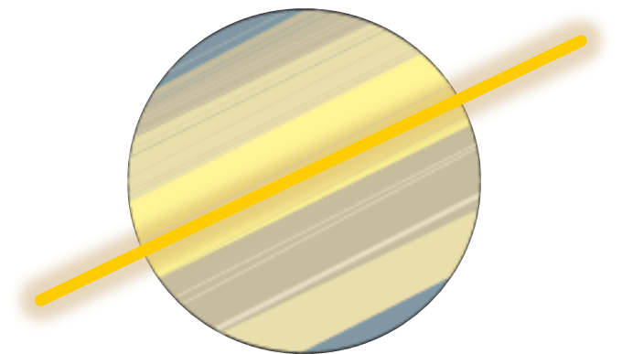
Βιβλιογραφική αναζήτηση
http://www.neo.gr/website/ergasiamathiti/75.htm
www.aktistar.gr/fLI/fingerlakes%20Cameras.html
http://www.astrovox.gr/telescopes.html
http://el.wikipedia.org/
www.ieee-ras.org/
http://www.ifrr.org/
http://www.theiet.org/communities/index.cfm
http://robotics.nasa.gov/

Slide 14
Ευχαριστούμε

